Slide 1


Slide 2
 | SST-ACS Sistemas Solares Térmicos para Agua Caliente Sanitaria.
 | SST-ACS: Configuraciones y componentes.
Relator:
Ivaluk Armstrong Burr.
Contenidos:
Esquema básico y clasificación de SST-ACS.
Dispositivos de captación de energía.
Dispositivos de almacenamiento de energía.
Dispositivos hidráulicos.
Dispositivos de seguridad y control.

Slide 3
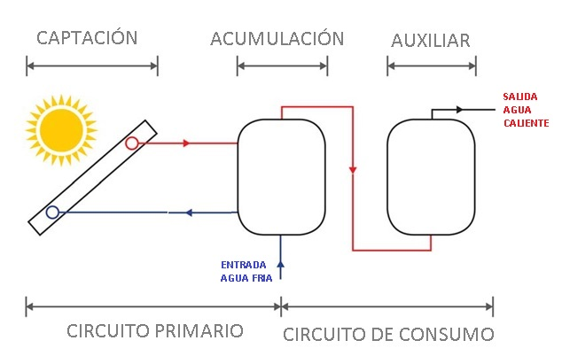
1.1 Esquema básico de un SST-ACS.

Slide 4
1.2 Clasificación SST-ACS.
1.2.1 Según el principio de circulación en el circuito primario.
1.2.2 Según el sistema de intercambio de calor.
1.2.3 Forma de acoplamiento entre los sistemas de captación y acumulación.

Slide 5
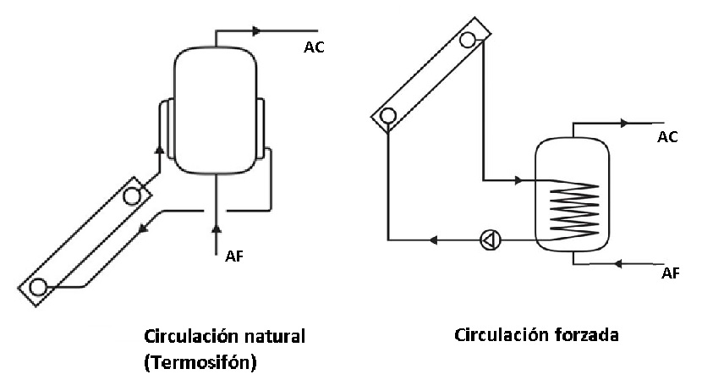
1.2.1 Principio de circulación.

Slide 6
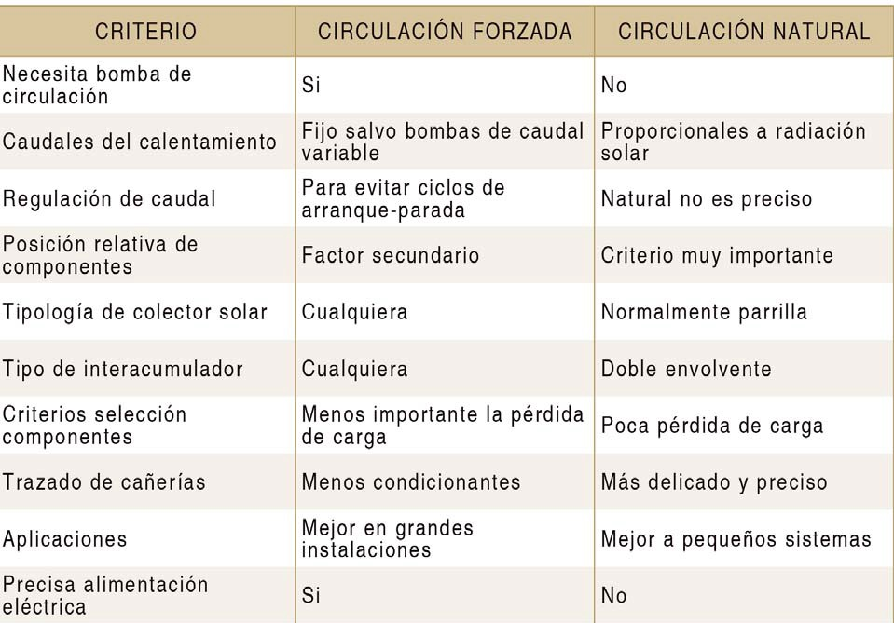
1.2.1 Principio de circulación.

Slide 7
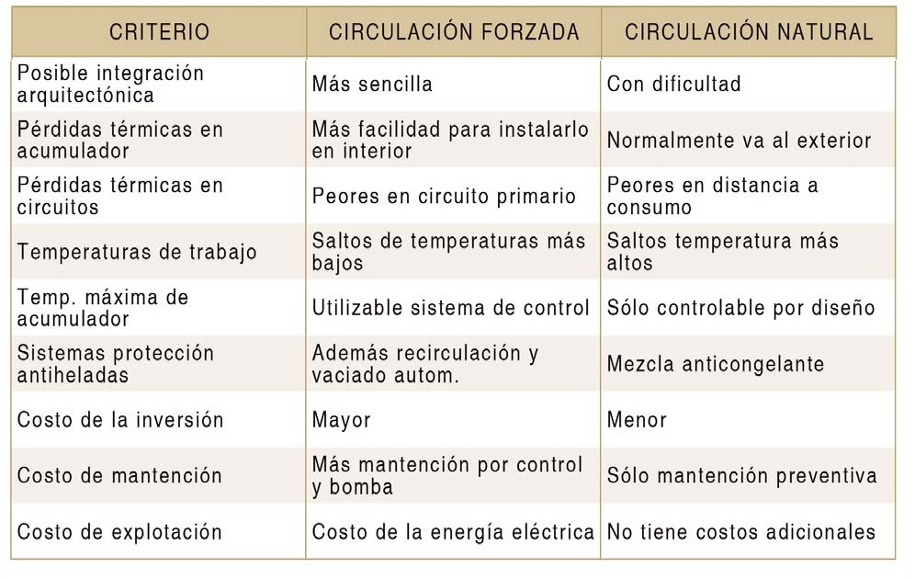
1.2.1 Principio de circulación.

Slide 8
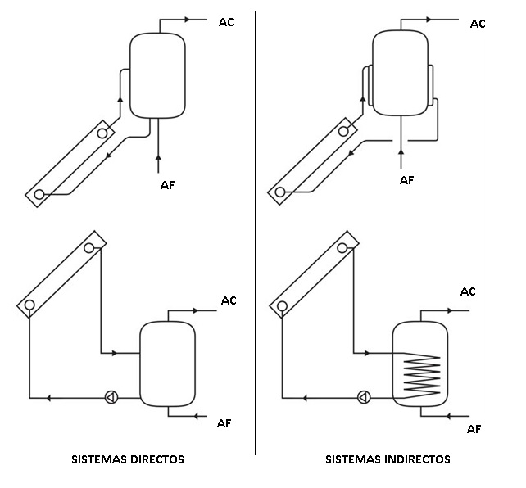
1.2.2 Sistema de Intercambio de calor.

Slide 9
1.2.2 Sistema de Intercambio de calor.

Slide 10
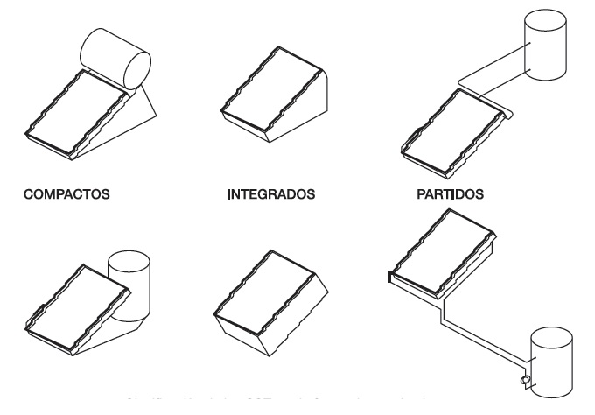
1.2.3 Acoplamiento Captador/Acumulador

Slide 11
2. Captación de la energía.
Entre los dispositivos de captación solar para aplicaciones de baja temperatura, se pueden encontrar comúnmente en el mercado chileno 3 tipos.
Colector solar plano.
Colector tipo tubo al vacío.
- Colector tipo Heat-pipe.

Slide 12
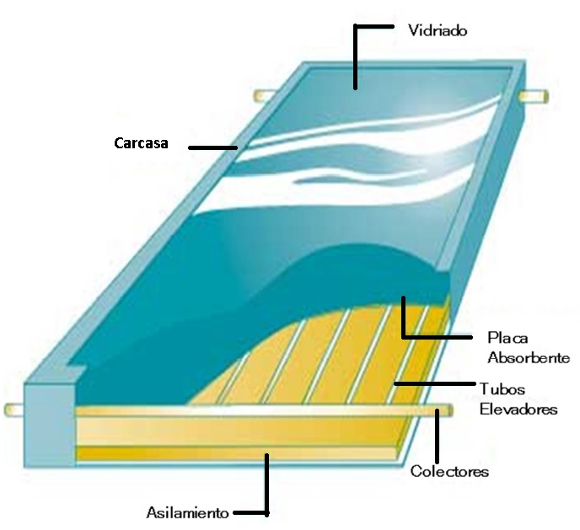
2.1 Colector Solar Plano

Slide 13
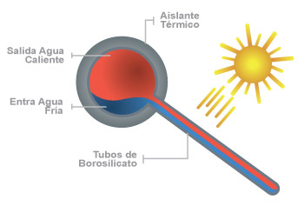
2.2. Colector Tubos al vacío.

Slide 14
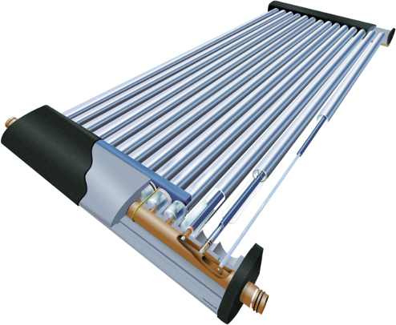
2.3. Colector tipo Heat-pipe

Slide 15
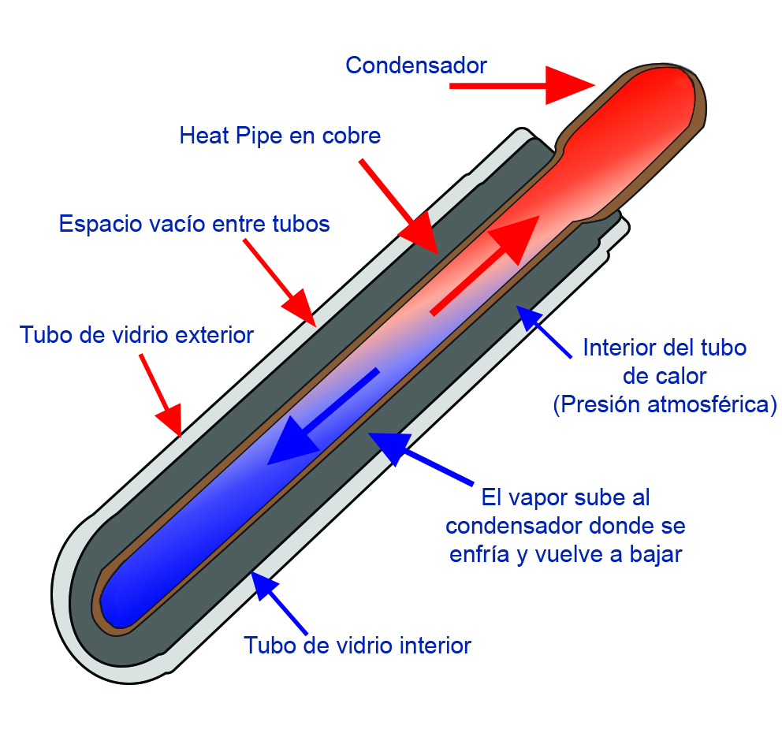
2.3. Colector tipo Heat-pipe

Slide 16
3. Acumulación de la energía.
ACUMULADOR
POSICIÓN
HORIZONTAL
VERTICAL
N° INTERCAMBIADORES
DIRECTO (SIN INTERCAMBIADOR)
1 INTERCAMBIADOR (C.PRIMARIO)
2 INTERCAMB. (C.PRIMARIO Y C. CONSUMO)
PRESIÓN
ATMOSFÉRICO
PRESURIZADO

Slide 17
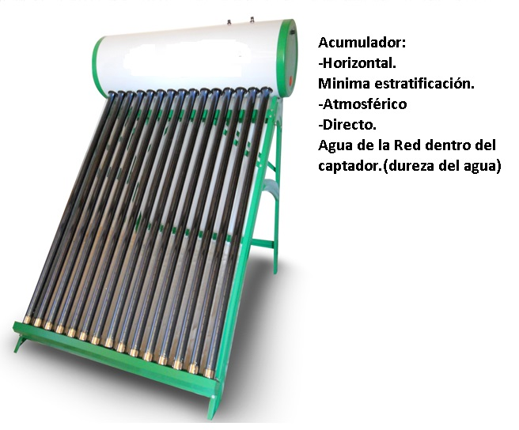
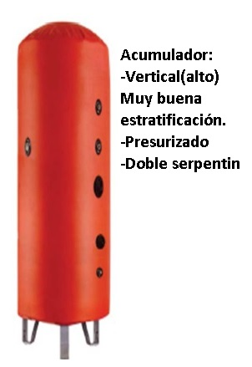
3. Acumulación de la energía.

Slide 18
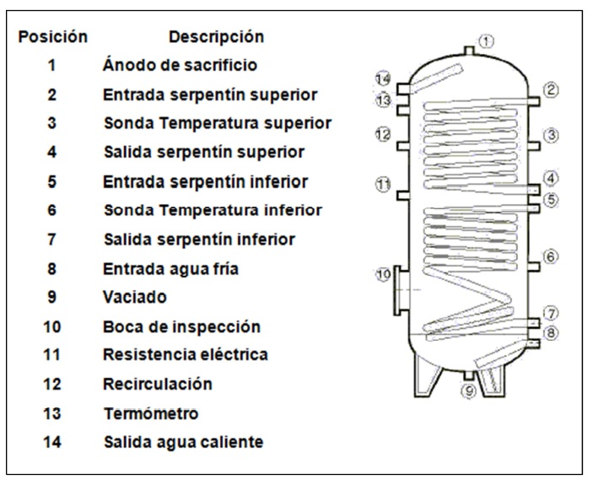
3. Acumulación de la energía.

Slide 19
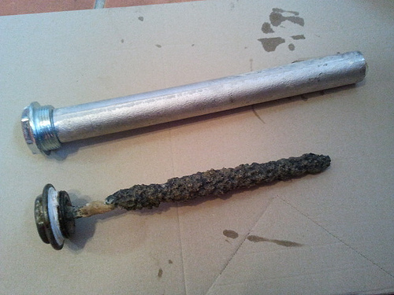
Ánodo de sacrificio.

Slide 20
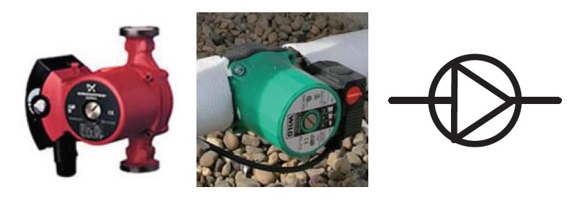
4.1 Bomba de recirculación.

Slide 21
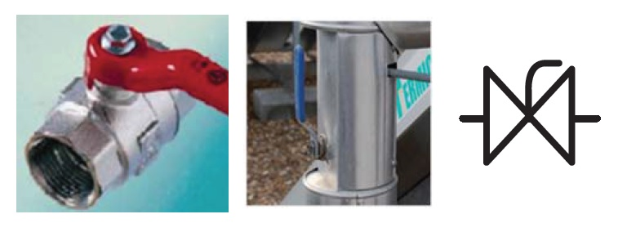
4.2 Válvula de corte.

Slide 22
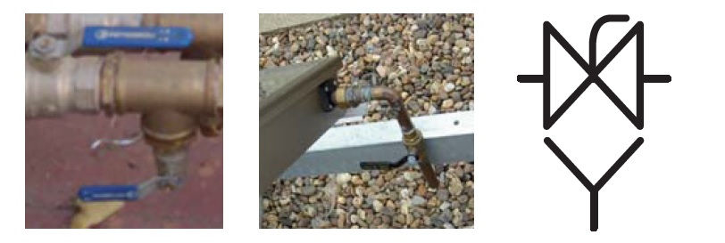
4.3 Válvula de vaciado o drenaje.

Slide 23
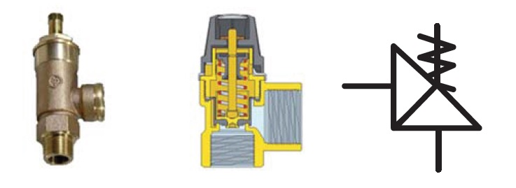
4.4 Válvula de seguridad.

Slide 24
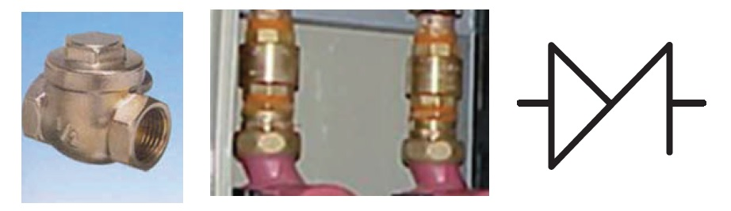
4.5 Válvula de retención.

Slide 25
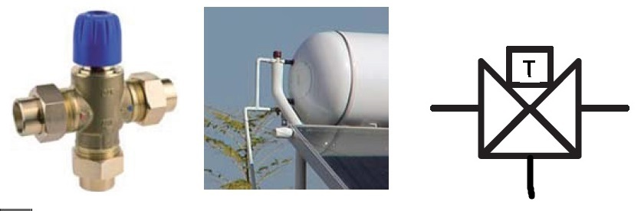
4.6 Válvula Termostática

Slide 26
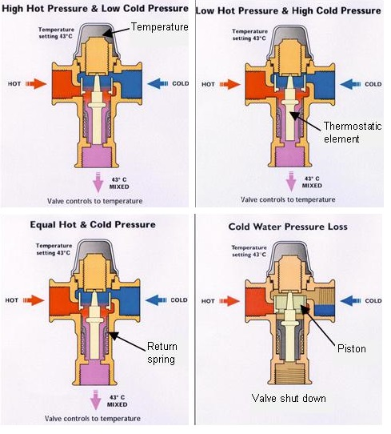

Slide 27
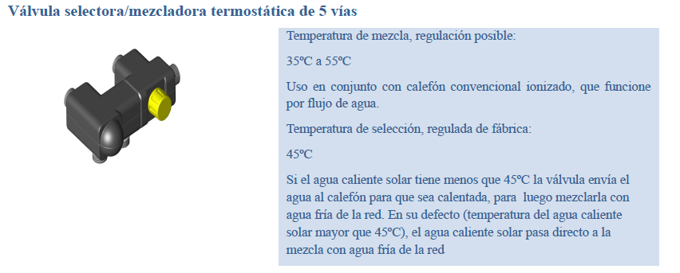
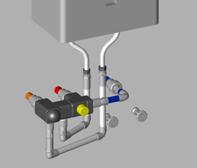
Válvula Selectora Mezcladora de 5 vías.

Slide 28
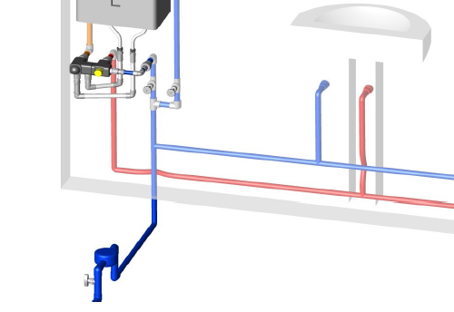
Válvula Selectora Mezcladora de 5 vías.

Slide 29
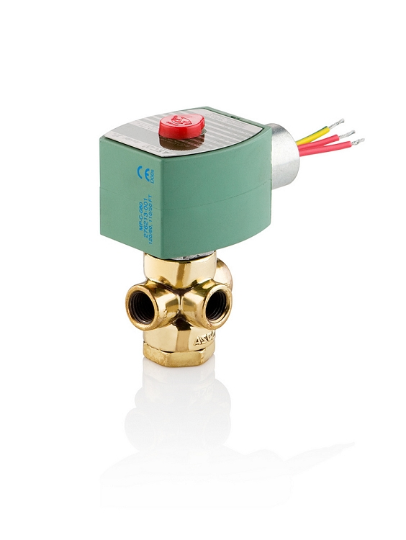
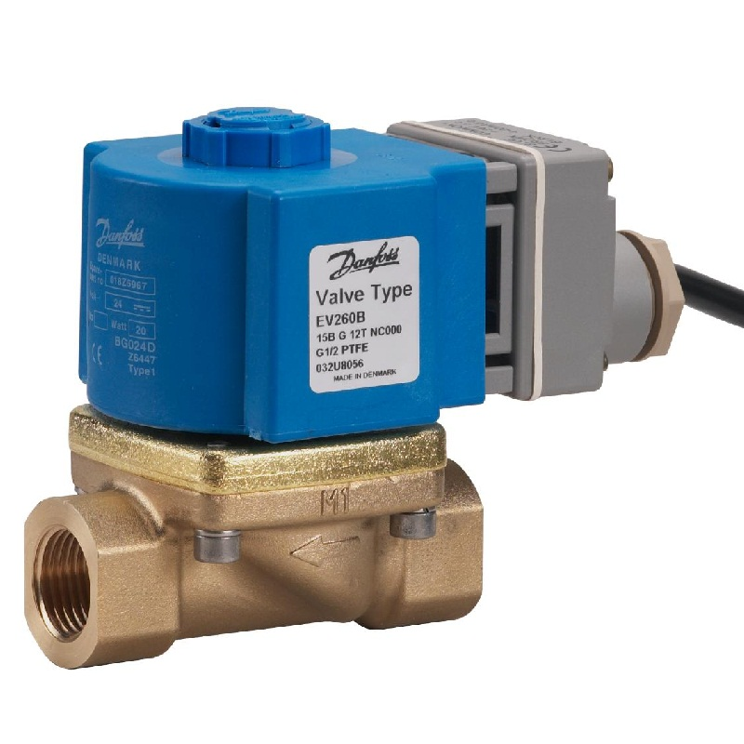
4.7 Válvula Solenoide 2 o 3 vías.

Slide 30
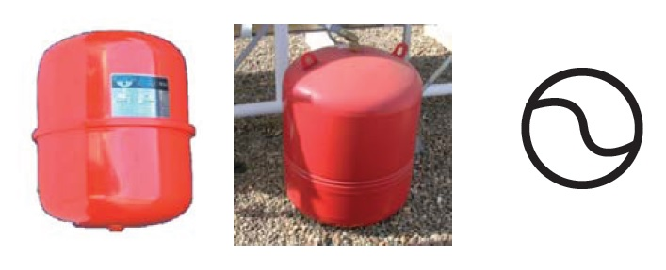
4.8 Vaso de expansión.

Slide 31
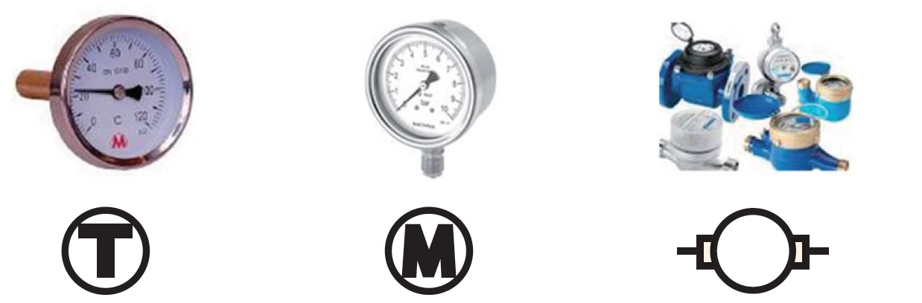
4.9 Instrumentos de medición.

Slide 32
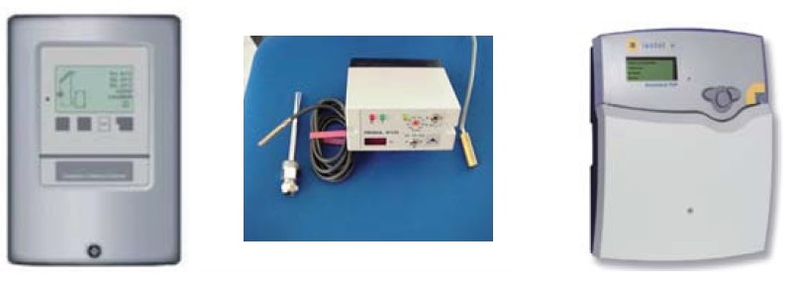
4.10 Dispositivos de control.

Slide 33
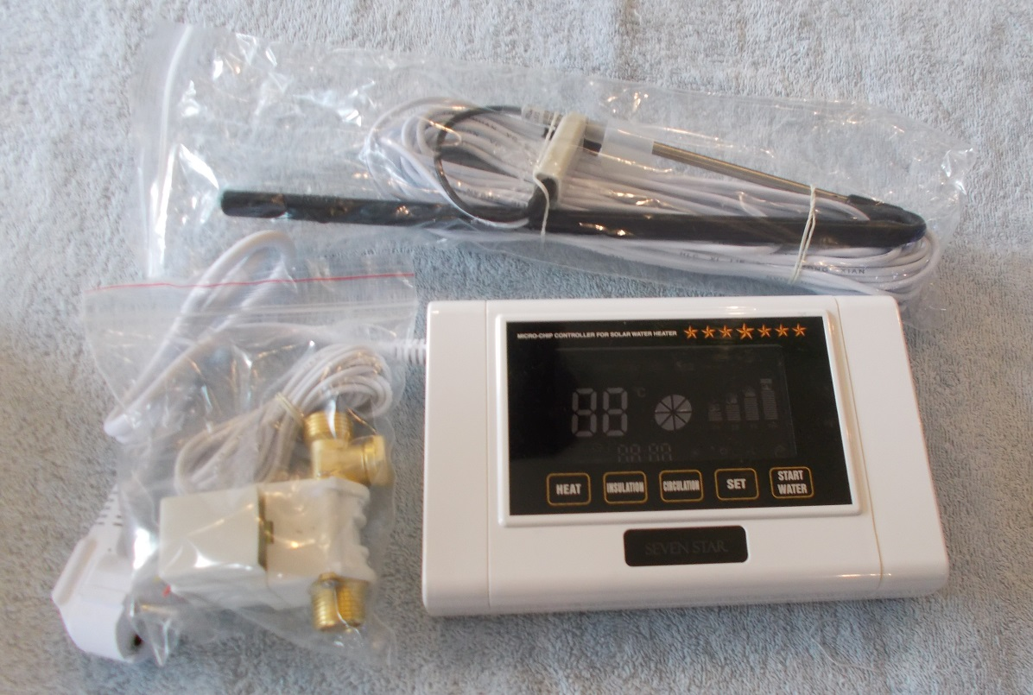
Controlador llenado sistema atmosférico.

Slide 34
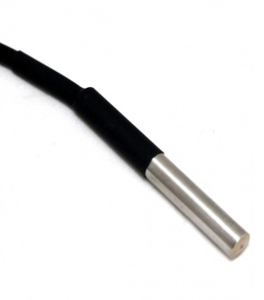
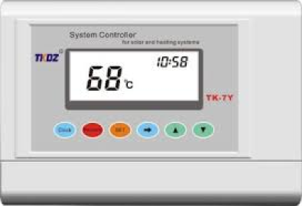
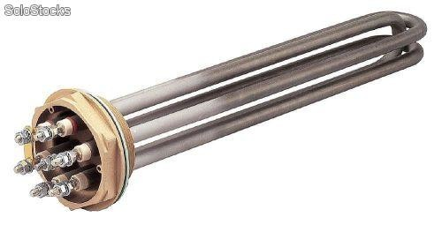
Controlador resistencia eléctrica.

Slide 35
Controlador resistencia válvula derivadora de circuito

